Slide 1
Capítulo 4: Hilos y simultaneidad

Slide 2
Describir
Descripción general
Programación multinúcleo
Modelos multiproceso
Bibliotecas de hilos
Subprocesamiento implícito
Problemas de subprocesos
Ejemplos de sistemas operativos

Slide 3
Objetivos
Identificar los componentes básicos de un hilo y contrastar hilos y procesos.
Describir los beneficios y desafíos de diseñar aplicaciones multiproceso.
Ilustrar diferentes enfoques de subprocesos implícitos, incluidos grupos de subprocesos, unión de bifurcación y Grand Central Dispatch.
Describir cómo los sistemas operativos Windows y Linux representan subprocesos.
Diseñe aplicaciones multiproceso utilizando las API de subprocesos Pthreads, Java y Windows.

Slide 4
Motivación
La mayoría de las aplicaciones modernas son multiproceso.
Los subprocesos se ejecutan dentro de la aplicación.
Se pueden implementar múltiples tareas con la aplicación mediante subprocesos separados
Actualizar pantalla
Obtener datos
Corrección ortográfica
Responder una solicitud de red
La creación de procesos es pesada mientras que la creación de subprocesos es liviana
Puede simplificar el código y aumentar la eficiencia.
Los kernels son generalmente multiproceso

Slide 5
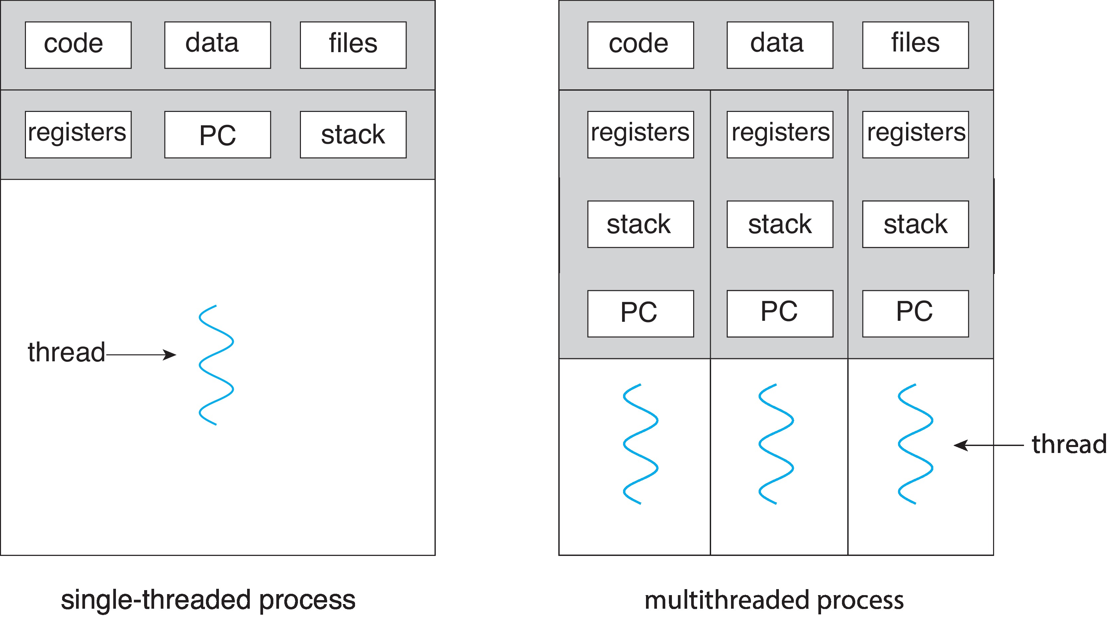
Procesos monoproceso y multiproceso

Slide 6
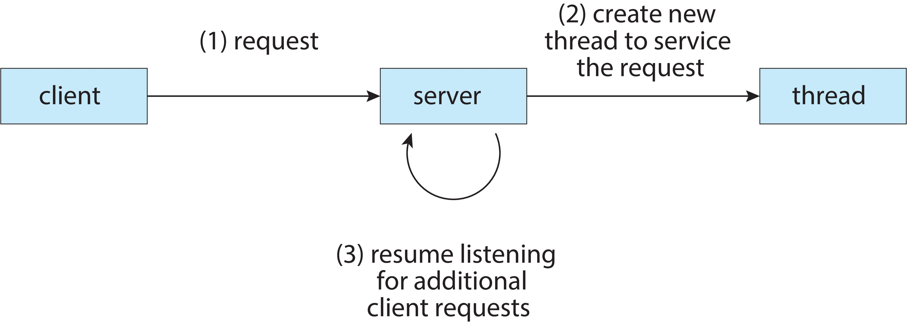
Arquitectura de servidor multiproceso

Slide 7
Beneficios
Capacidad de respuesta: puede permitir la ejecución continua si parte del proceso está bloqueado, especialmente importante para las interfaces de usuario.
Intercambio de recursos: los subprocesos comparten recursos del proceso, más fácil que la memoria compartida o el paso de mensajes.
Economía: más barato que la creación de procesos, el cambio de subprocesos tiene menos gastos generales que el cambio de contexto
Escalabilidad: el proceso puede aprovechar las arquitecturas multinúcleo

Slide 8
Programación multinúcleo
multinúcleo o multiprocesador ejercen presión sobre los programadores y los desafíos incluyen:
Dividiendo actividades
Balance
División de datos
Dependencia de datos
Pruebas y depuración
El paralelismo implica que un sistema puede realizar más de una tarea simultáneamente.
La simultaneidad admite que más de una tarea progrese
Procesador/núcleo único, programador que proporciona simultaneidad

Slide 9
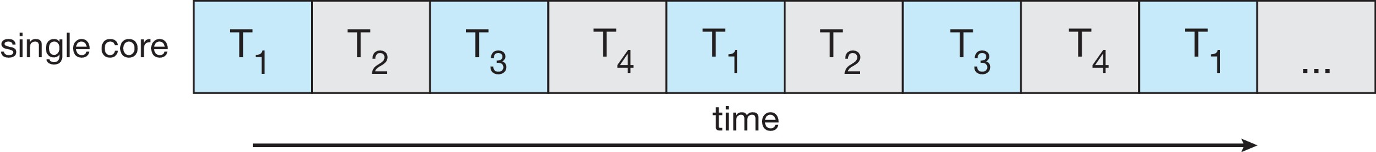
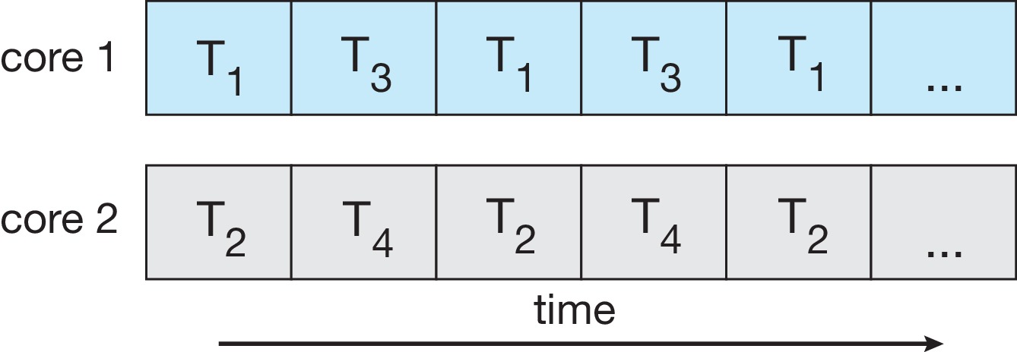
Simultaneidad versus paralelismo
Ejecución concurrente en un sistema de un solo núcleo:
Paralelismo en un sistema multinúcleo:

Slide 10
Programación multinúcleo
Tipos de paralelismo
Paralelismo de datos : distribuye subconjuntos de los mismos datos en múltiples núcleos, la misma operación en cada uno
Paralelismo de tareas : distribución de subprocesos entre núcleos, cada subproceso realiza una operación única

Slide 11
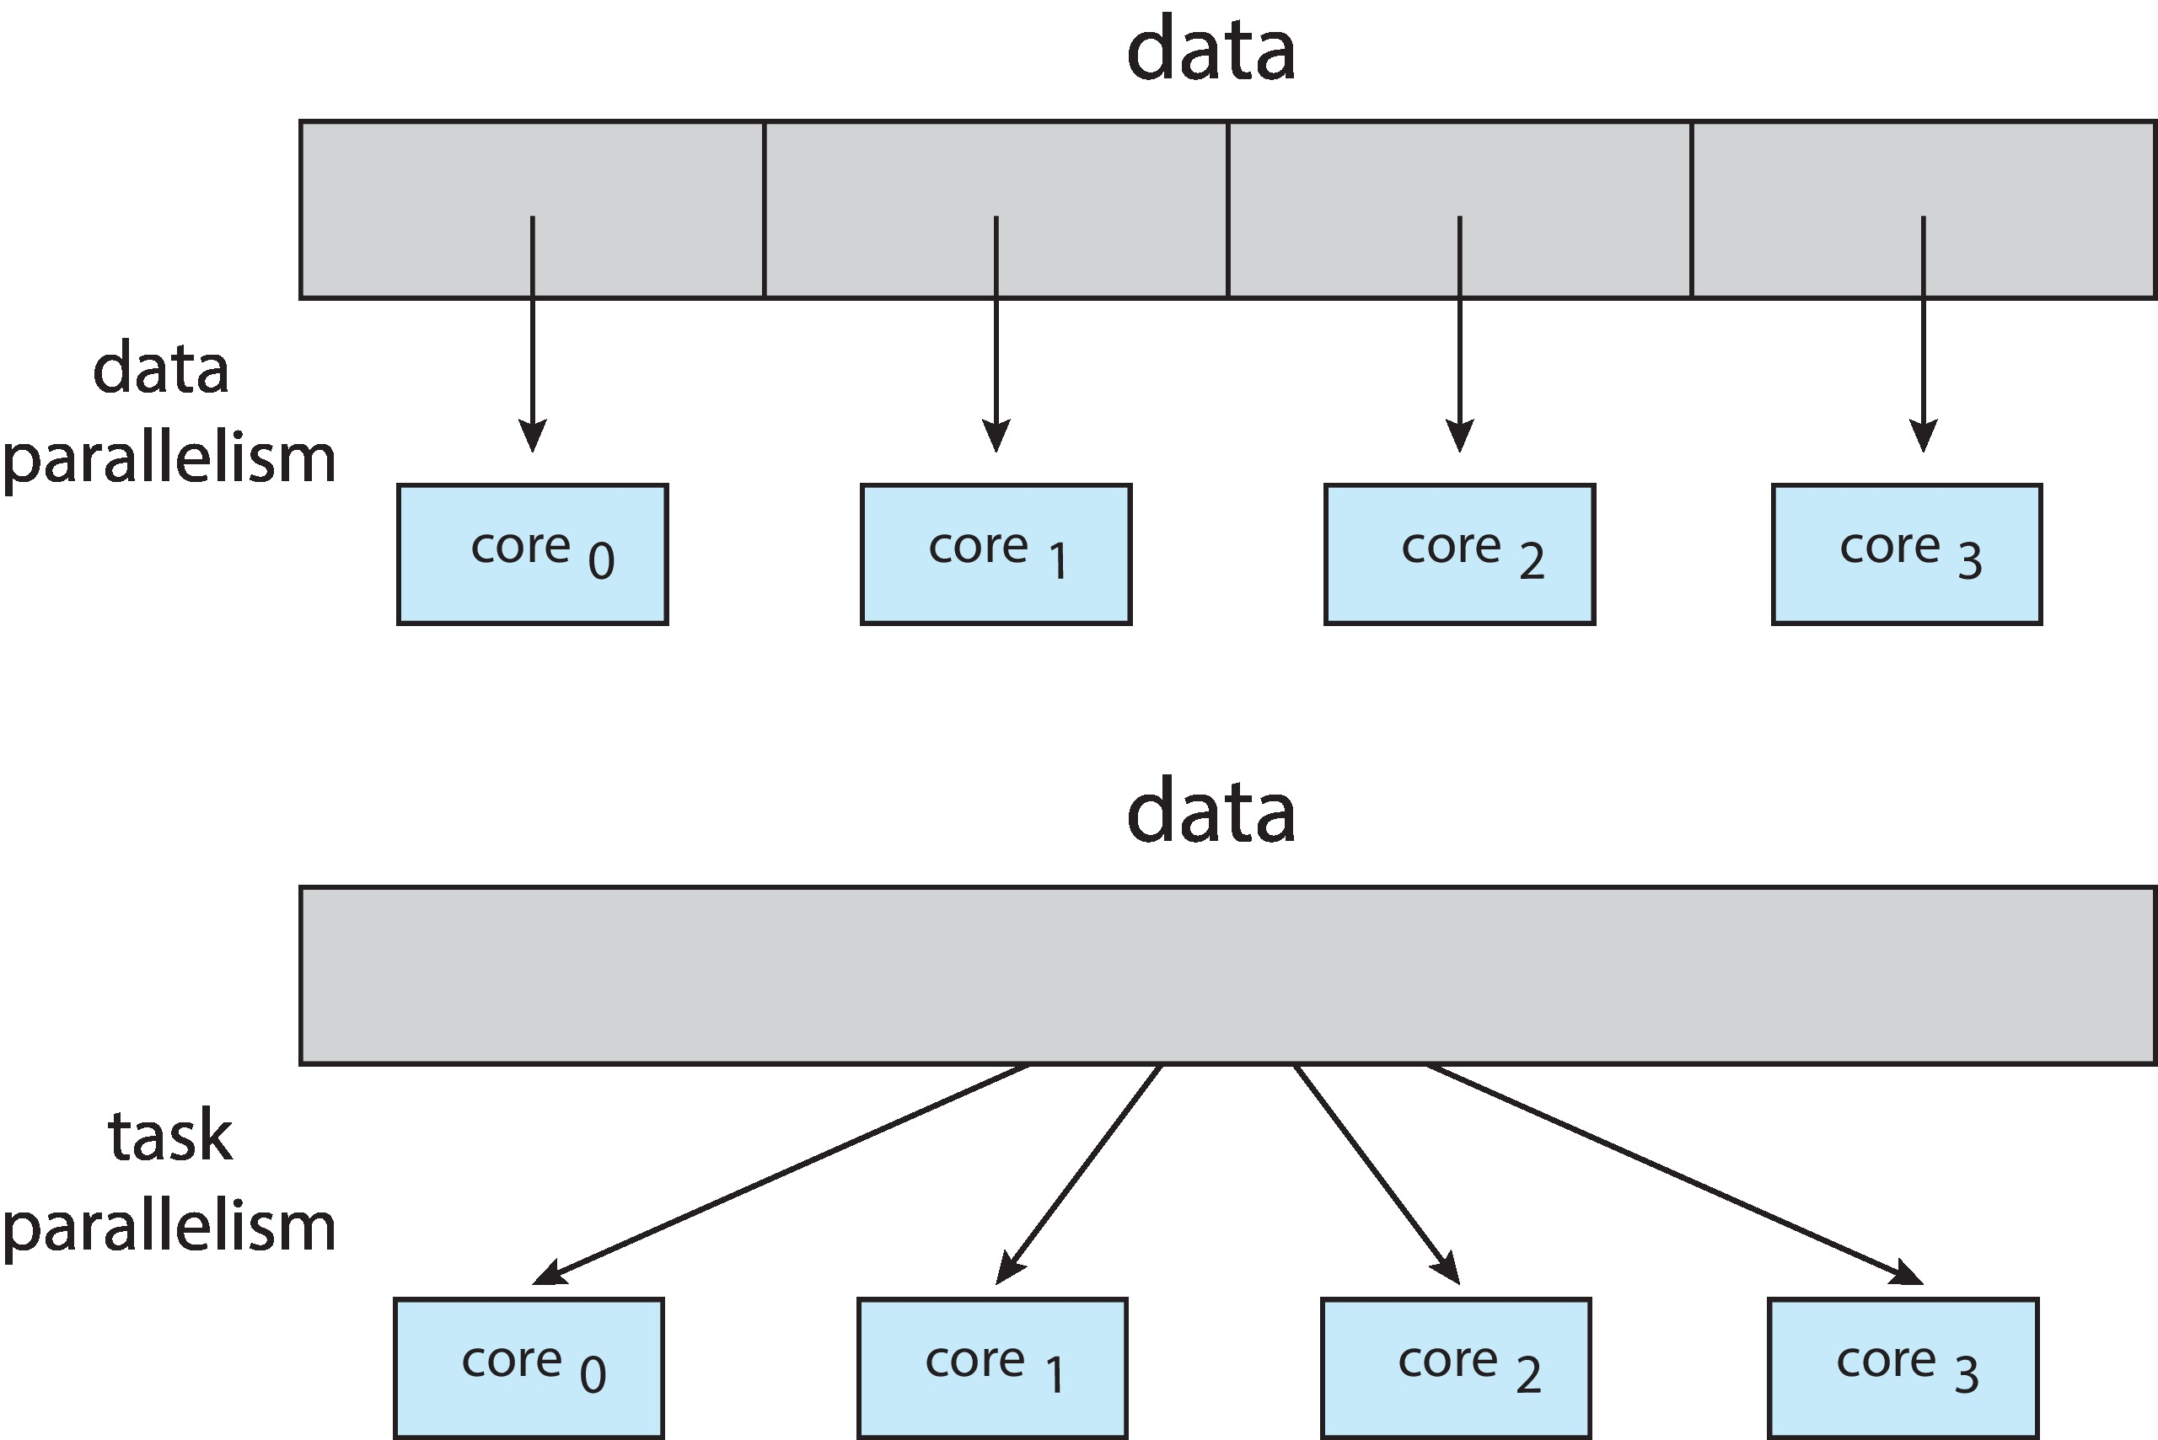
Paralelismo de datos y tareas

Slide 12
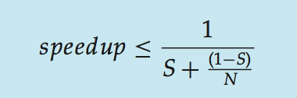
Ley de Amdahl
Identifica ganancias de rendimiento al agregar núcleos adicionales a una aplicación que tiene componentes seriales y paralelos.
S es la porción serial
N núcleos de procesamiento
Es decir, si la aplicación es 75 % paralela/25 % serie, pasar de 1 a 2 núcleos da como resultado una aceleración de 1,6 veces.
Cuando N se acerca al infinito, la aceleración se acerca a 1/ S
La porción serial de una aplicación tiene un efecto desproporcionado en el rendimiento obtenido al agregar núcleos adicionales
¿Pero la ley tiene en cuenta los sistemas multinúcleo contemporáneos?

Slide 13
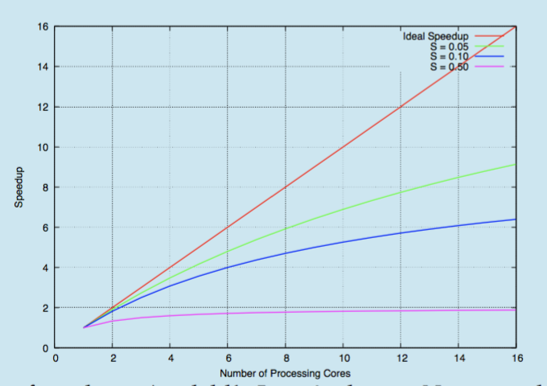
Ley de Amdahl

Slide 14
Hilos de usuario y hilos del kernel
Hilos de usuario : gestión realizada por la biblioteca de hilos de nivel de usuario
Tres bibliotecas de subprocesos principales:
Subprocesos POSIX
Hilos de Windows
Hilos de Java
Hilos del kernel : compatibles con el kernel
Ejemplos: prácticamente todos los sistemas operativos de uso general, incluidos:
ventanas
linux
Mac OS X
iOS
Androide

Slide 15
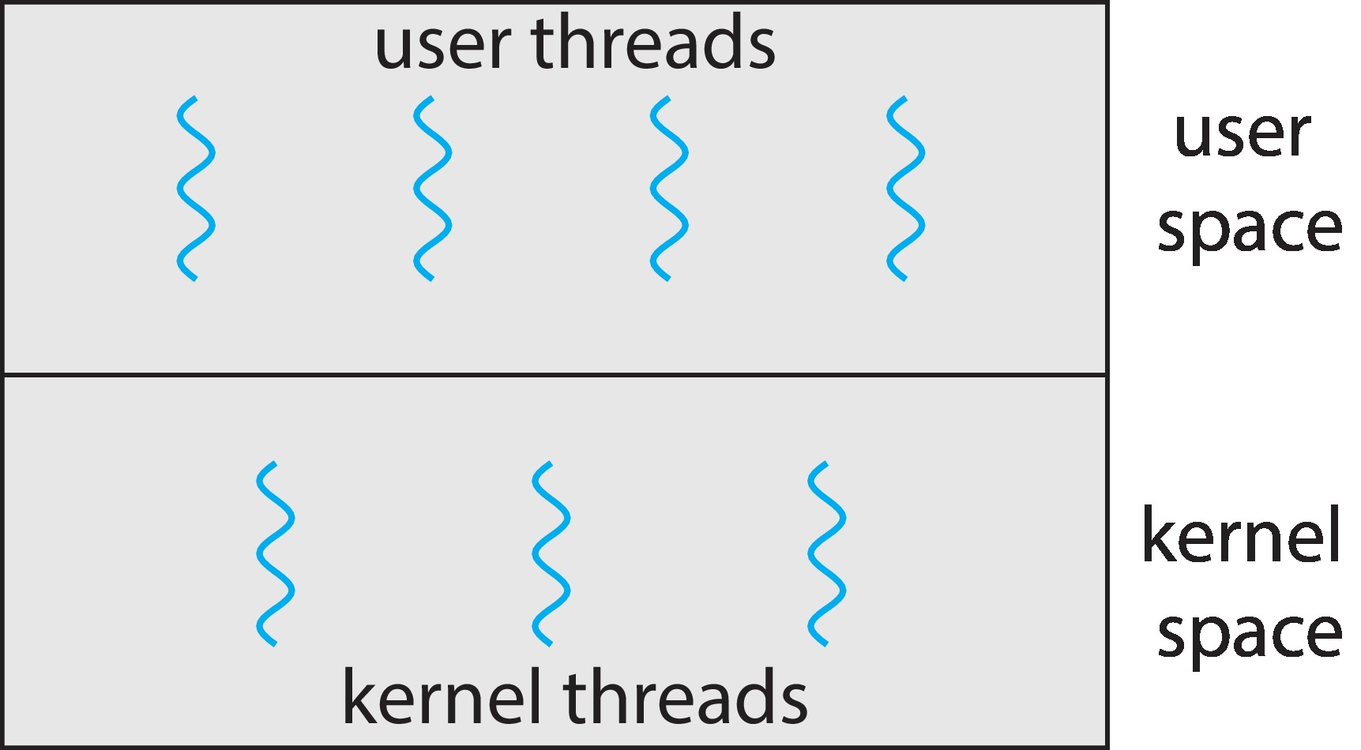
Hilos de usuario y kernel

Slide 16
Modelos multiproceso
Muchos a uno
Cara a cara
Muchos a muchos

Slide 17
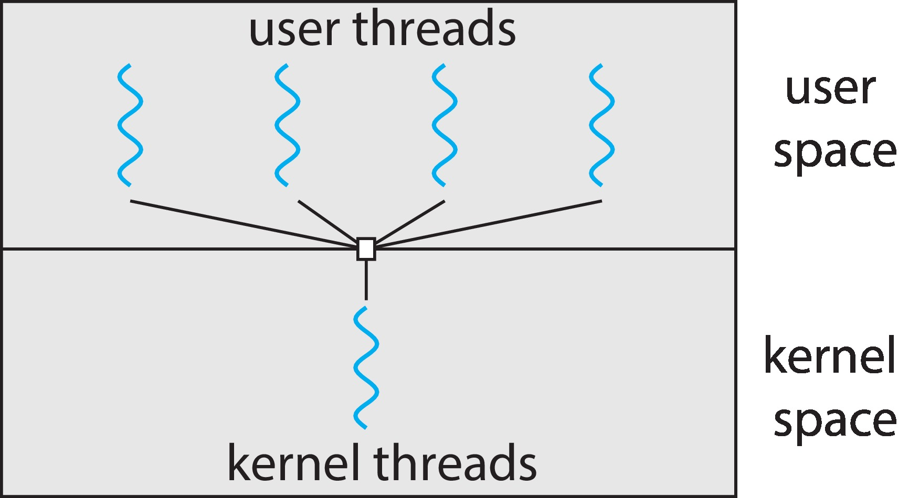
Muchos a uno
Muchos subprocesos a nivel de usuario asignados a un único subproceso del kernel
El bloqueo de un hilo hace que todos se bloqueen
Es posible que no se ejecuten varios subprocesos en paralelo en un sistema multinúcleo porque solo uno puede estar en el kernel a la vez.
Pocos sistemas utilizan actualmente este modelo.
Ejemplos:
Hilos verdes Solaris
Hilos portátiles GNU

Slide 18
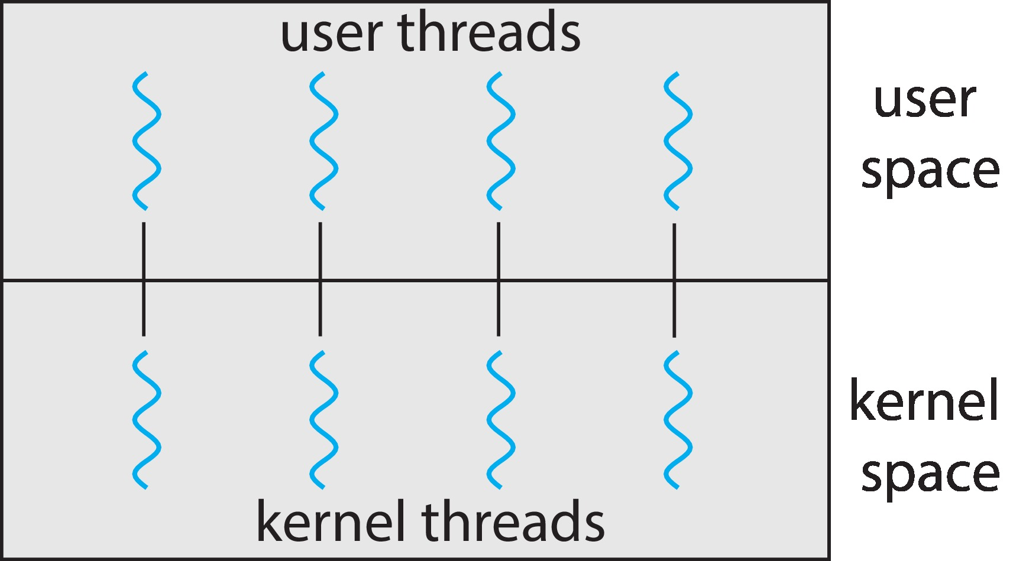
Cara a cara
Cada subproceso a nivel de usuario se asigna al subproceso del kernel.
La creación de un hilo a nivel de usuario crea un hilo del núcleo
Más simultaneidad que muchos a uno
El número de subprocesos por proceso a veces está restringido debido a la sobrecarga
Ejemplos
ventanas
linux

Slide 19
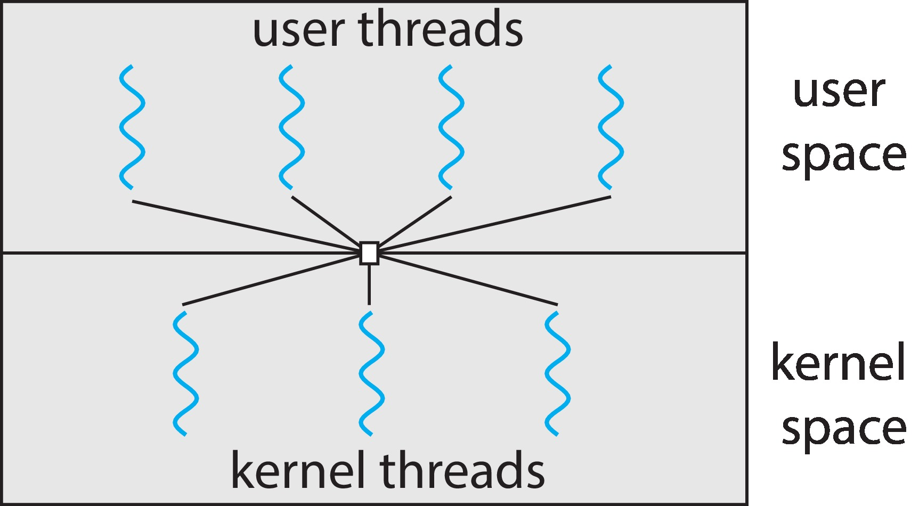
Modelo de muchos a muchos
Permite asignar muchos subprocesos a nivel de usuario a muchos subprocesos del kernel
Permite que el sistema operativo cree una cantidad suficiente de subprocesos del kernel.
Windows con el paquete ThreadFiber
De lo contrario no es muy común

Slide 20
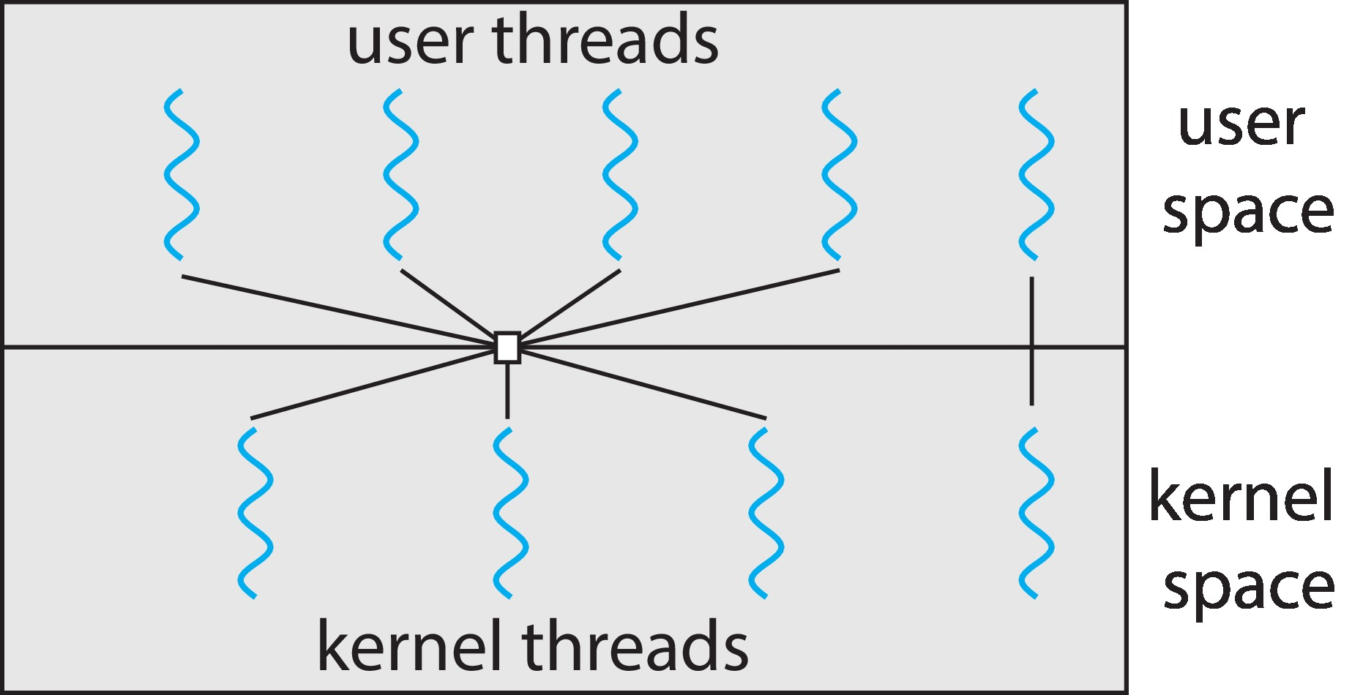
Modelo de dos niveles
Similar a M:M, excepto que permite vincular un hilo de usuario al hilo del núcleo.

Slide 21
Bibliotecas de hilos
Biblioteca de hilos proporciona al programador una API para crear y gestionar subprocesos
Dos formas principales de implementar
Biblioteca completamente en el espacio del usuario.
Biblioteca a nivel de kernel compatible con el sistema operativo

Slide 22
Philos
Puede proporcionarse a nivel de usuario o a nivel de kernel.
Una API estándar POSIX (IEEE 1003.1c) para la creación y sincronización de subprocesos
Especificación , no implementación
API especifica el comportamiento de la biblioteca de subprocesos, la implementación depende del desarrollo de la biblioteca
Común en sistemas operativos UNIX (Linux y Mac OS X)

Slide 23
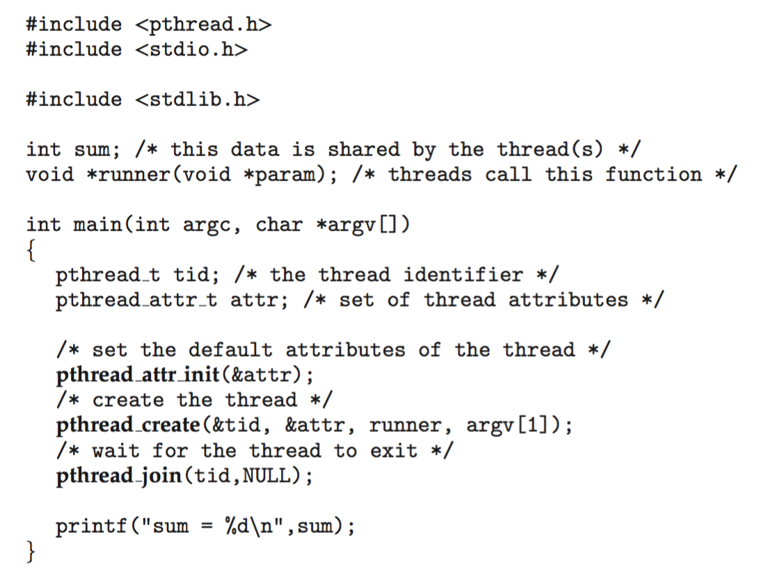
Ejemplo de subprocesos

Slide 24
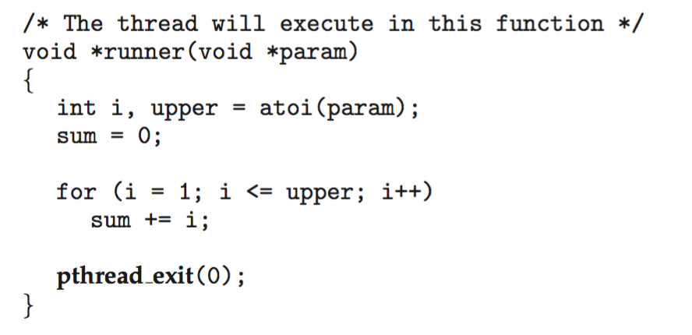
de subprocesos (cont.)

Slide 25
Pthreads para unir 10 hilos

Slide 26
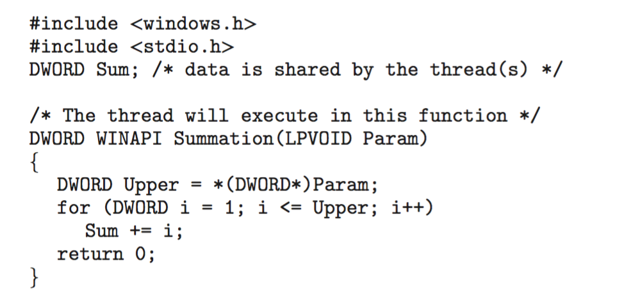
Programa C multiproceso de Windows

Slide 27
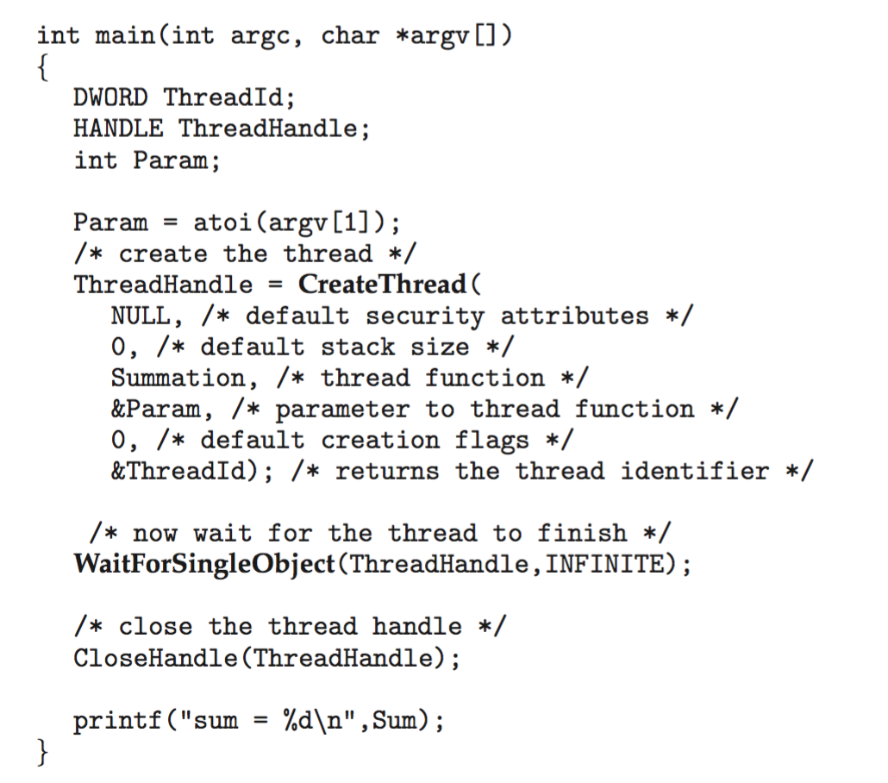
Programa C multiproceso de Windows (cont.)

Slide 28
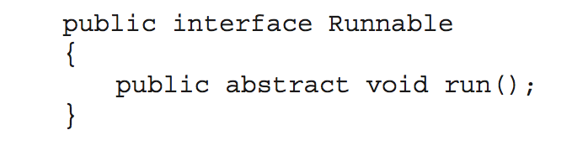
Hilos de Java
Los subprocesos de Java son gestionados por la JVM.
Normalmente se implementa utilizando el modelo de subprocesos proporcionado por el sistema operativo subyacente.
Los subprocesos de Java pueden ser creados por:
Clase de hilo extensible
Implementando la interfaz Runnable
La práctica estándar es implementar la interfaz Runnable

Slide 29
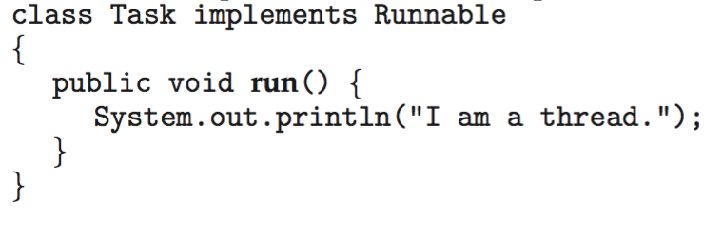
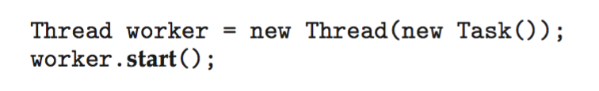
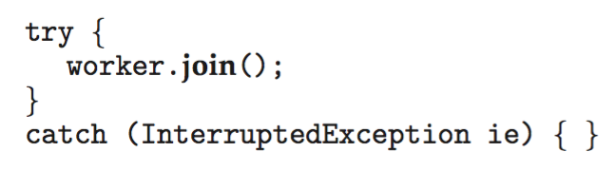
Hilos de Java
Implementación de la interfaz ejecutable:
Creando un hilo:
Esperando un hilo:

Slide 30
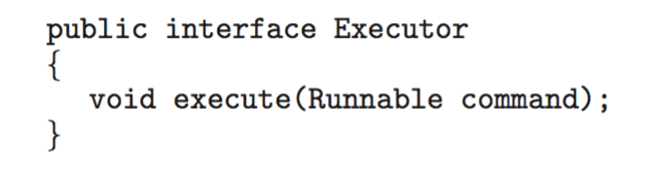
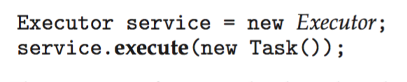
Marco de ejecución de Java
En lugar de crear subprocesos explícitamente, Java también permite la creación de subprocesos alrededor de la interfaz Executor:
El Ejecutor se utiliza de la siguiente manera:

Slide 31
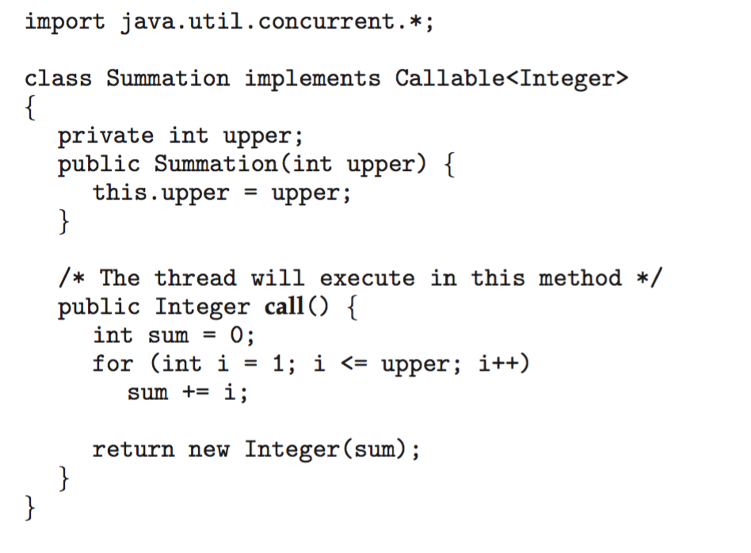
Marco de ejecución de Java

Slide 32
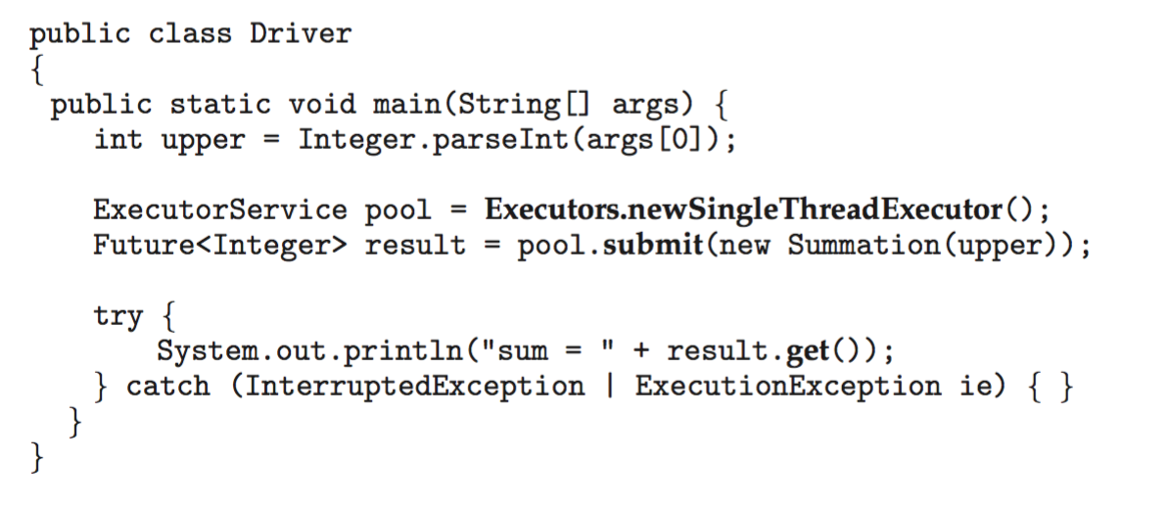
Marco de ejecución de Java (cont.)

Slide 33
Subprocesamiento implícito
Creciendo en popularidad a medida que aumenta el número de subprocesos, la corrección del programa es más difícil con subprocesos explícitos.
Creación y gestión de subprocesos realizada por compiladores y bibliotecas de tiempo de ejecución en lugar de programadores.
Cinco métodos explorados
Grupos de subprocesos
Unión de horquilla
OpenMP
Despacho Gran Central
Bloques de construcción de subprocesamiento Intel

Slide 34
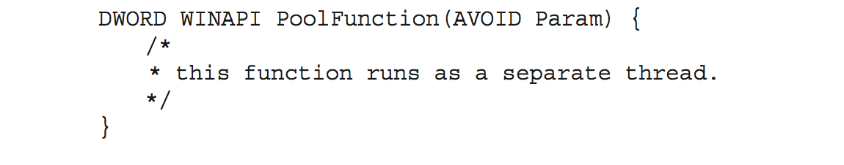
Grupos de subprocesos
Cree una cantidad de subprocesos en un grupo donde esperan trabajo.
Ventajas:
Por lo general, es un poco más rápido atender una solicitud con un hilo existente que crear un hilo nuevo.
Permite vincular la cantidad de subprocesos en las aplicaciones al tamaño del grupo.
Separar la tarea a realizar de la mecánica de creación de la tarea permite diferentes estrategias para ejecutar la tarea.
es decir, las tareas podrían programarse para que se ejecuten periódicamente
La API de Windows admite grupos de subprocesos:

Slide 35
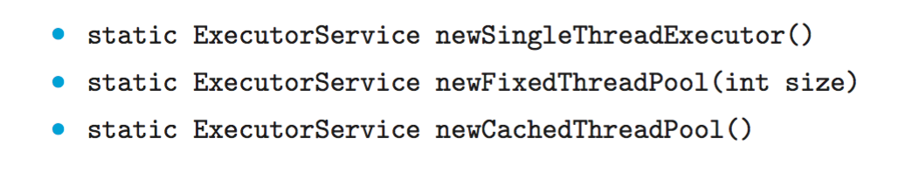
Grupos de subprocesos de Java
Tres métodos de fábrica para crear grupos de subprocesos en la clase Executors:

Slide 36
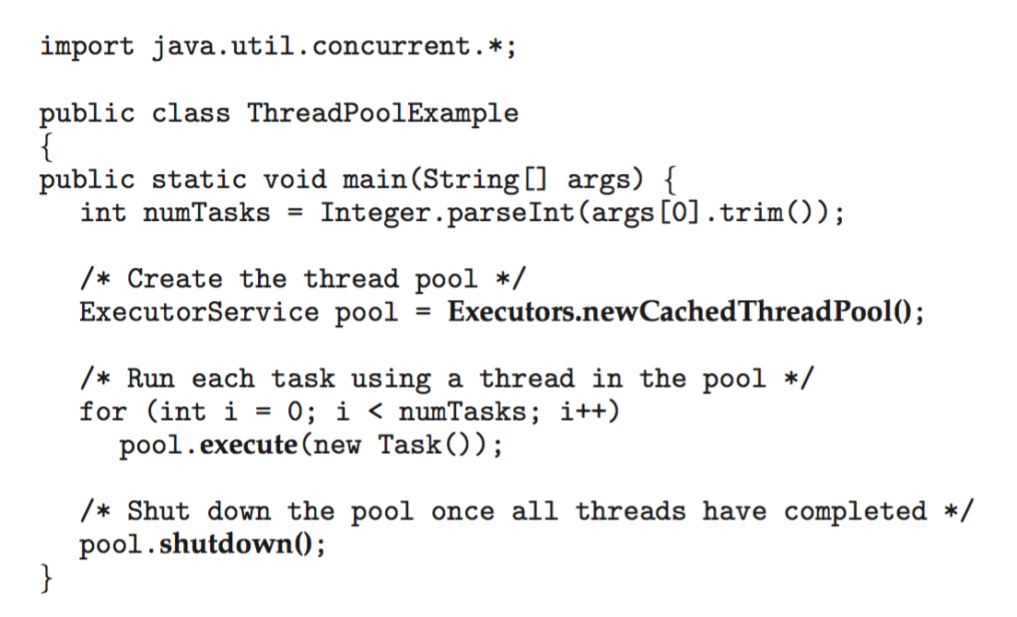
Grupos de subprocesos de Java (cont.)

Slide 37
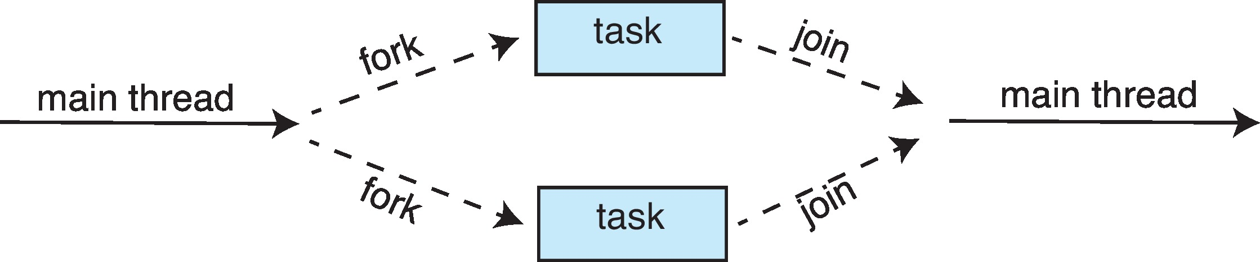
Paralelismo de unión de bifurcación
bifurcan varios subprocesos (tareas) y luego se unen .

Slide 38
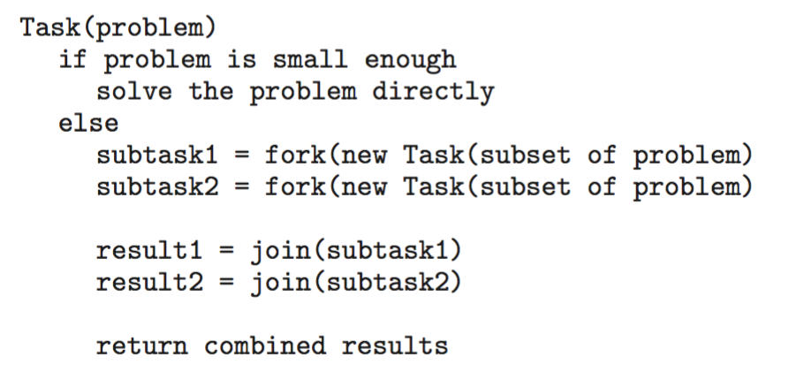
Paralelismo de unión de bifurcación
Algoritmo general para la estrategia de unión en bifurcación:

Slide 39
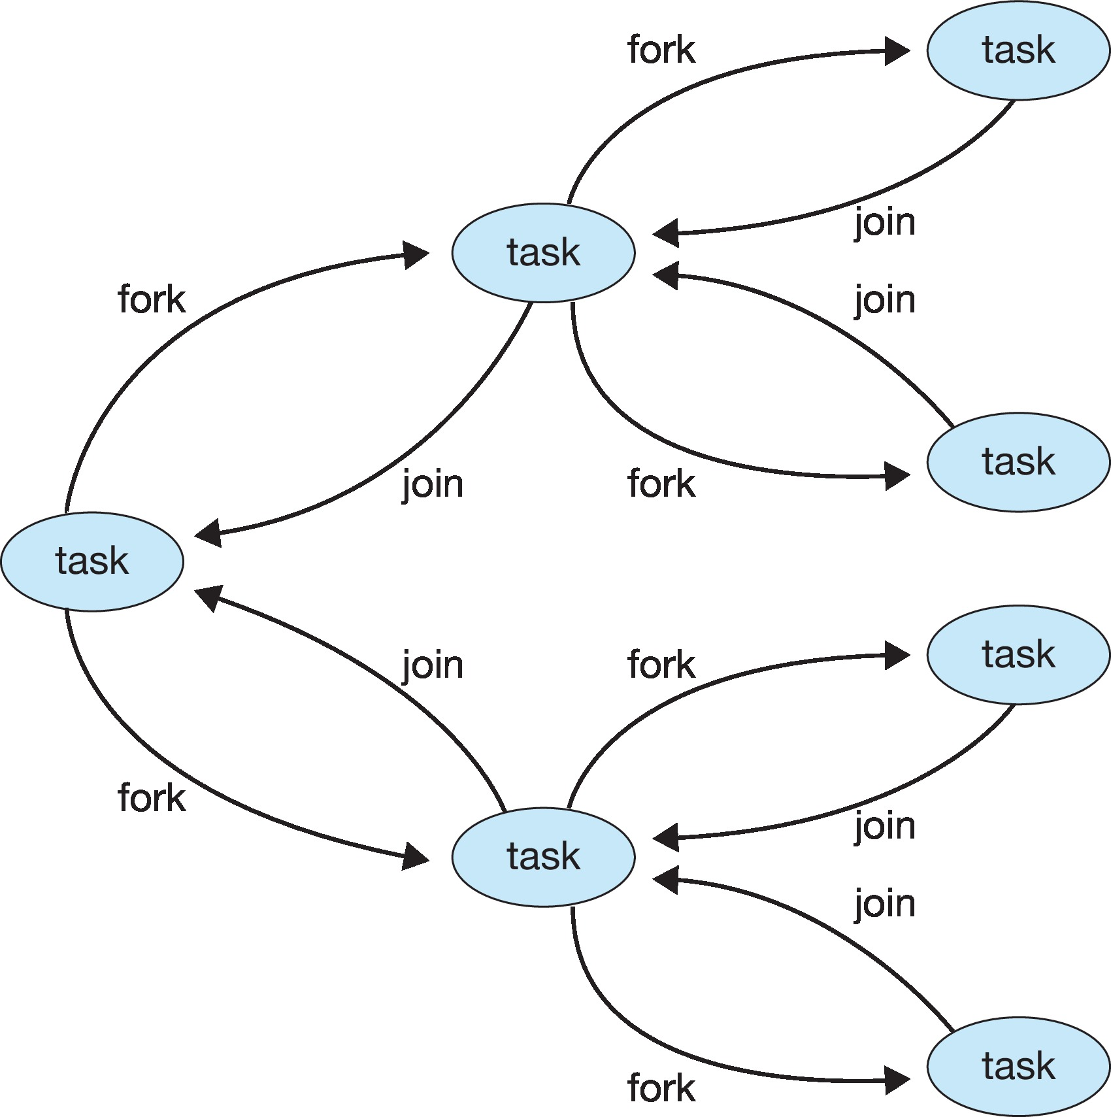
Paralelismo de unión de bifurcación

Slide 40
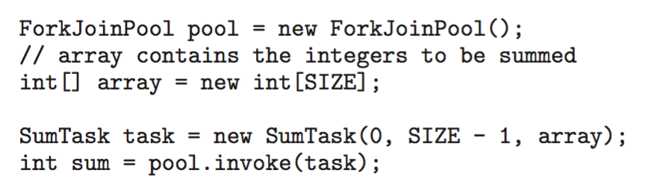
Paralelismo de unión de bifurcación en Java

Slide 41
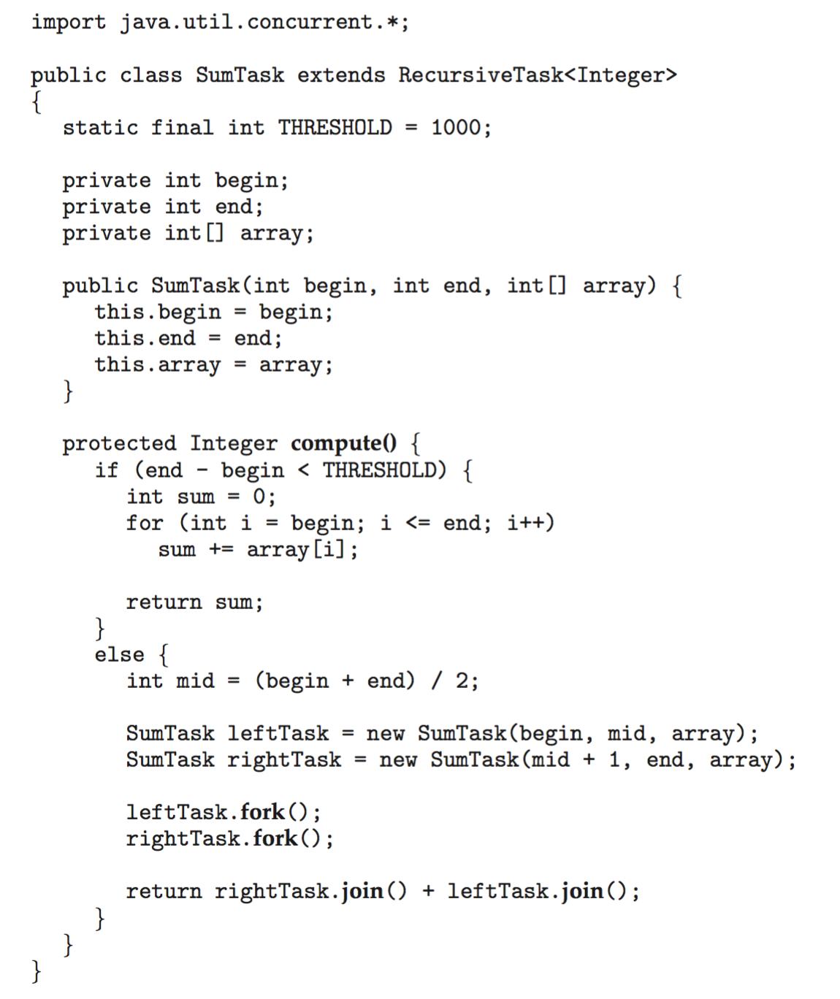
Paralelismo de unión de bifurcación en Java

Slide 42
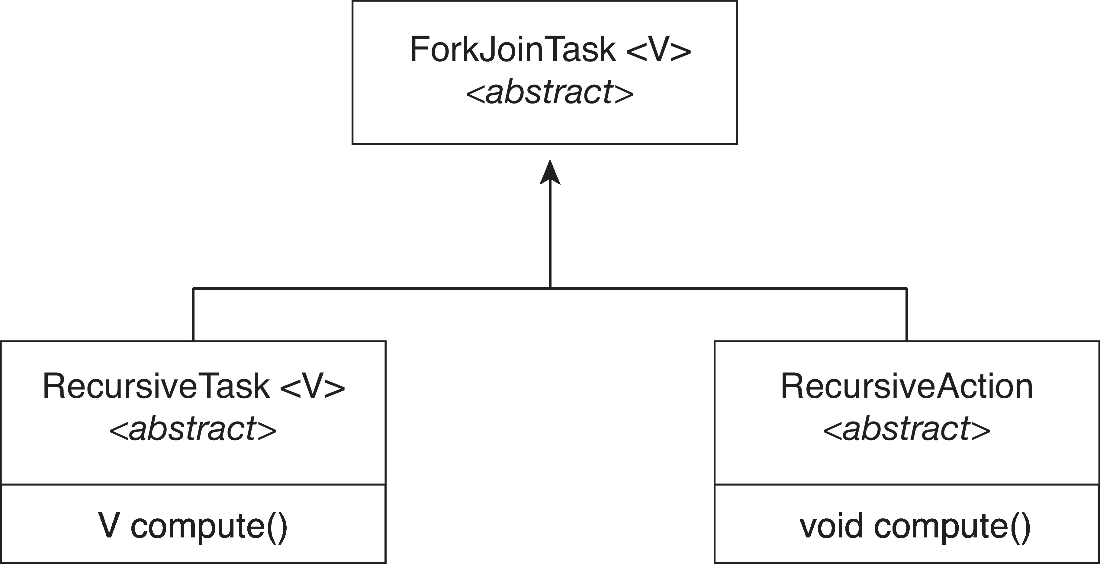
Paralelismo de unión de bifurcación en Java
ForkJoinTask es una clase base abstracta
RecursiveTask y RecursiveAction amplían ForkJoinTask
RecursiveTask devuelve un resultado (a través del valor de retorno del método Compute() )
RecursiveAction no devuelve un resultado

Slide 43
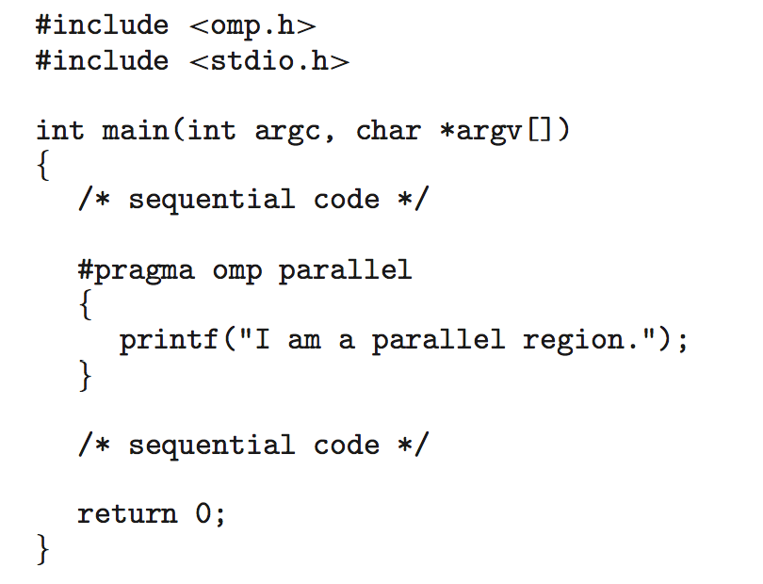
OpenMP
Conjunto de directivas del compilador y una API para C, C++, FORTRAN
Proporciona soporte para programación paralela en entornos de memoria compartida.
Identifica regiones paralelas : bloques de código que pueden ejecutarse en paralelo
#pragma omp paralelo
Crea tantos hilos como núcleos haya.

Slide 44
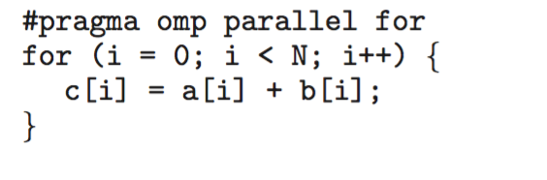
Ejecute el bucle for en paralelo

Slide 45
Despacho Gran Central
Tecnología Apple para sistemas operativos macOS e iOS
Extensiones para lenguajes C, C++ y Objective-C, API y biblioteca en tiempo de ejecución
Permite la identificación de secciones paralelas.
Gestiona la mayoría de los detalles del subproceso.
El bloque está en “^{ }”: ˆ{ printf("Soy un bloque"); }
Bloques colocados en la cola de despacho
Asignado al subproceso disponible en el grupo de subprocesos cuando se elimina de la cola

Slide 46
Despacho Gran Central
Dos tipos de colas de despacho:
serial : bloques eliminados en orden FIFO, la cola es por proceso, llamada cola principal
Los programadores pueden crear colas en serie adicionales dentro del programa.
concurrente : eliminado en orden FIFO, pero se pueden eliminar varios a la vez
Cuatro colas en todo el sistema divididas por calidad de servicio:
QOS_CLASS_USER_INTERACTIVE
QOS_CLASS_USER_INITIADO
QOS_CLASS_USER_UTILITY
QOS_CLASS_USER_BACKGROUND

Slide 47
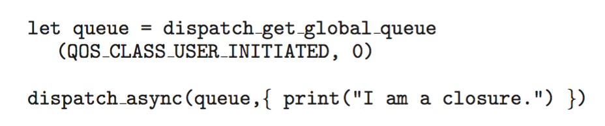
Despacho Gran Central
Para el lenguaje Swift, una tarea se define como un cierre, similar a un bloque, menos el signo de intercalación.
Los cierres se envían a la cola utilizando la función despacho_async () :

Slide 48
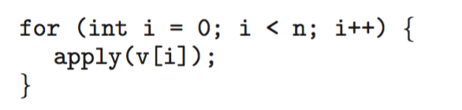
Bloques de construcción de subprocesos Intel (TBB)
Biblioteca de plantillas para diseñar programas C++ paralelos
Una versión en serie de un bucle for simple
El mismo bucle for escrito usando TBB con la instrucción paralelo_for :

Slide 49
Problemas de subprocesos
Semántica de las llamadas al sistema fork() y exec()
Manejo de señal
Sincrónico y asincrónico
Cancelación del hilo del hilo objetivo
Asíncrono o diferido
Almacenamiento local de subprocesos
Activaciones del programador

Slide 50
Semántica de fork() y exec()
¿ Fork() duplica solo el hilo que llama o todos los hilos?
Algunos UNIX tienen dos versiones de fork
exec() normalmente funciona normalmente: reemplaza el proceso en ejecución, incluidos todos los subprocesos

Slide 51
Manejo de señales
Señales se utilizan en sistemas UNIX para notificar a un proceso que ha ocurrido un evento en particular.
Se utiliza un manejador de señales para procesar señales.
La señal es generada por un evento particular.
La señal se entrega a un proceso.
La señal es manejada por uno de dos manejadores de señales:
por defecto
usuario definido
Cada señal tiene un controlador predeterminado. ese kernel se ejecuta cuando maneja la señal
El manejador de señales definido por el usuario puede anular el valor predeterminado
Para un solo subproceso, señal entregada al proceso

Slide 52
Manejo de señales (cont.)
¿Dónde se debe entregar una señal para subprocesos múltiples?
Entregar la señal al hilo al que se aplica la señal.
Entregar la señal a cada hilo del proceso.
Entregar la señal a ciertos hilos en el proceso.
Asignar un hilo específico para recibir todas las señales del proceso.

Slide 53
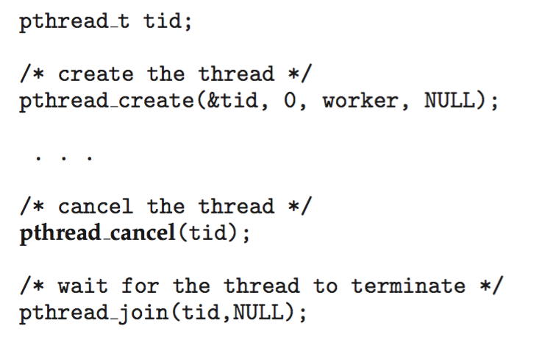
Cancelación del hilo
Terminar un hilo antes de que haya terminado
El hilo a cancelar es el hilo de destino.
Dos enfoques generales:
La cancelación asincrónica finaliza el hilo de destino inmediatamente
La cancelación diferida permite que el hilo de destino verifique periódicamente si debe cancelarse
pthread para crear y cancelar un hilo:

Slide 54
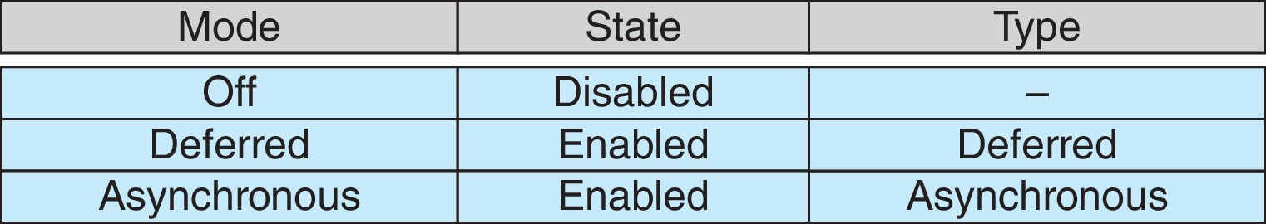
Cancelación de hilo (cont.)
Invocar la cancelación del hilo solicita la cancelación, pero la cancelación real depende del estado del hilo
Si el hilo tiene la cancelación deshabilitada, la cancelación permanece pendiente hasta que el hilo la habilite.
El tipo predeterminado es diferido
La cancelación solo ocurre cuando el hilo alcanza el punto de cancelación
es decir, pthread_testcancel ()
Luego se invoca el controlador de limpieza.
En los sistemas Linux, la cancelación de subprocesos se maneja mediante señales.

Slide 55
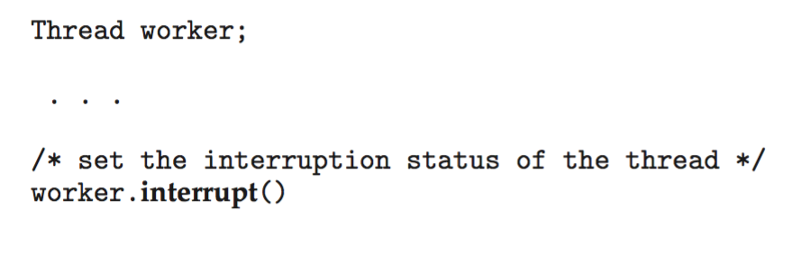
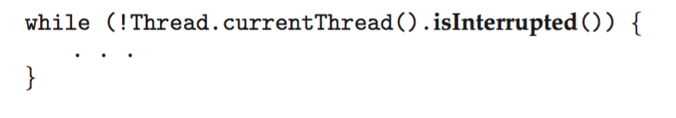
Cancelación de hilo en Java
La cancelación diferida utiliza el método de interrupción() , que establece el estado de interrupción de un hilo.
Luego, un hilo puede verificar si ha sido interrumpido:

Slide 56
Almacenamiento local de subprocesos
Almacenamiento local de subprocesos ( TLS ) permite que cada hilo tenga su propia copia de datos
Útil cuando no se tiene control sobre el proceso de creación de subprocesos (es decir, cuando se utiliza un grupo de subprocesos)
Diferente de las variables locales
Variables locales visibles solo durante la invocación de una función única
TLS visible en todas las invocaciones de funciones
Similar a los datos estáticos
TLS es único para cada hilo

Slide 57
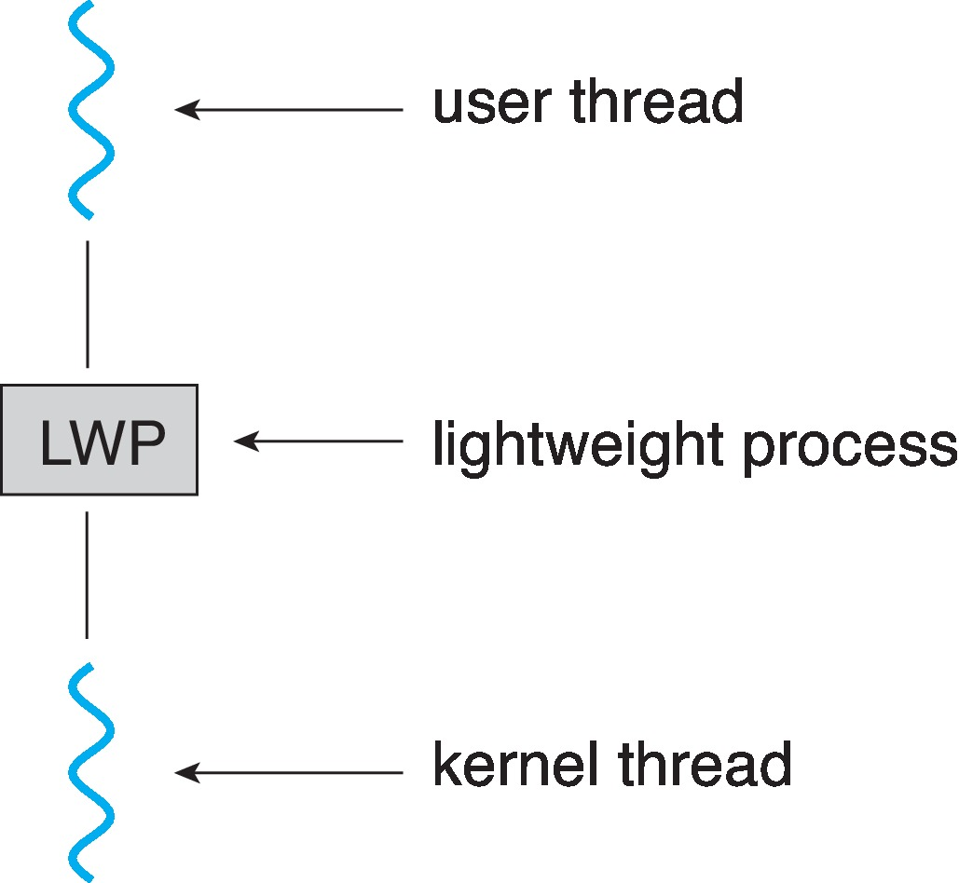
Activaciones del programador
Tanto el modelo M:M como el de dos niveles requieren comunicación para mantener la cantidad adecuada de subprocesos del kernel asignados a la aplicación.
Normalmente utiliza una estructura de datos intermedia entre los subprocesos del usuario y del kernel: ligera proceso ( LWP )
Parece ser un procesador virtual en el que el proceso puede programar la ejecución del hilo del usuario.
Cada LWP adjunto al subproceso del kernel
¿Cuántos LWP crear?
Las activaciones del programador proporcionan llamadas ascendentes - un mecanismo de comunicación desde el núcleo hasta la llamada superior manipulador en la biblioteca de hilos
Esta comunicación permite que una aplicación mantenga el número correcto de subprocesos del núcleo.

Slide 58
Ejemplos de sistemas operativos
Hilos de Windows
Hilos de Linux
Notes:
58

Slide 59
Hilos de Windows
API de Windows: API principal para aplicaciones de Windows
Implementa el mapeo uno a uno, a nivel de kernel.
Cada hilo contiene
Una identificación de hilo
Conjunto de registros que representa el estado del procesador.
Pilas separadas de usuario y kernel para cuando el subproceso se ejecuta en modo usuario o modo kernel
Área de almacenamiento de datos privada utilizada por bibliotecas en tiempo de ejecución y bibliotecas de vínculos dinámicos (DLL)
El conjunto de registros, las pilas y el área de almacenamiento privado se conocen como contexto. del hilo

Slide 60
Subprocesos de Windows (cont.)
Las estructuras de datos primarias de un hilo incluyen:
ETHREAD (bloque de subproceso ejecutivo): incluye un puntero al proceso al que pertenece el subproceso y a KTHREAD, en el espacio del kernel
KTHREAD (bloque de subprocesos del kernel): información de programación y sincronización, pila en modo kernel, puntero a TEB, en el espacio del kernel
TEB (bloque de entorno de subprocesos): identificación de subproceso, pila en modo de usuario, almacenamiento local de subprocesos, en el espacio de usuario

Slide 61
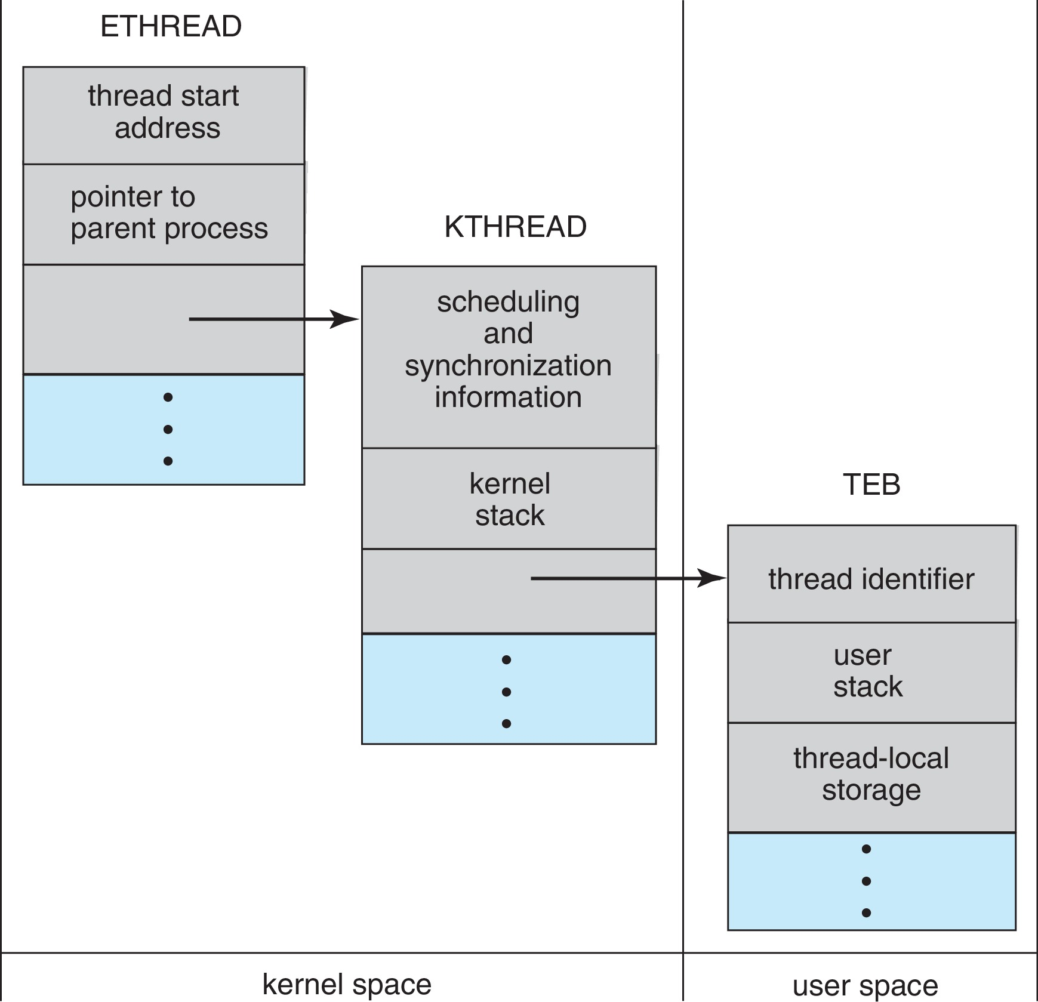
Estructuras de datos de subprocesos de Windows

Slide 62
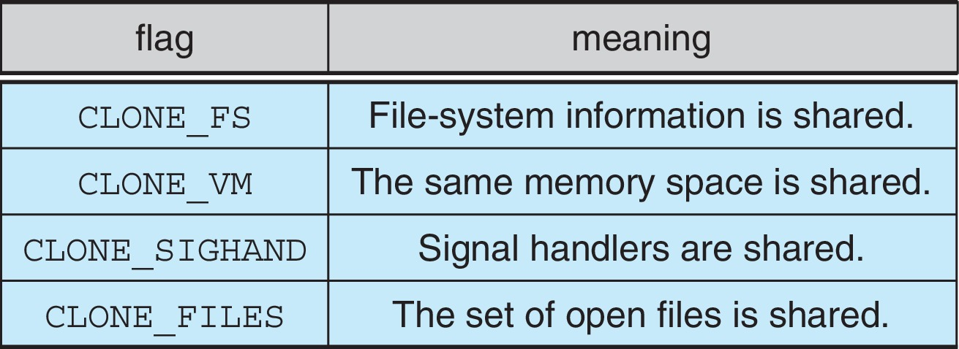
Hilos de Linux
Linux se refiere a ellos como tareas en lugar de subprocesos .
La creación de hilos se realiza mediante clone() llamada al sistema
clone() permite que una tarea secundaria comparta el espacio de direcciones de la tarea principal (proceso)
Las banderas controlan el comportamiento
estructura estructura_tarea puntos para procesar estructuras de datos (compartidas o únicas)

Slide 63
Fin del Capítulo 4

